Slide 1
재외동포를 위한 한국어 (영어권)
1-1
재미한국학교협의회 (NAKS)
The National Association for Korean Schools

Slide 2
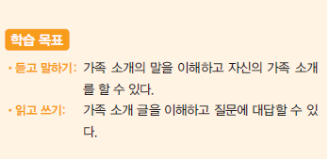
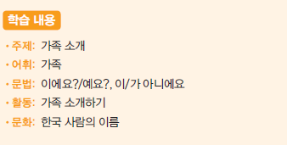
재외동포를 위한 한국어 1-1
8과 우리 동생이에요
재미한국학교협의회 (NAKS)
The National Association for Korean Schools

Slide 3

교과서 P. 68을 펴세요.
재미한국학교협의회 (NAKS)
The National Association for Korean Schools

Slide 4


.
P. 68 다음 대화를 듣고 따라 읽어 봐요.
민수: 선생님,안녕하세요?
선생님:안녕하세요?
민수 친구예요?
민수: 아니요,친구가 아니에요.
동생이에요.
선생님:아,반가워요. 다음에 만나요.
Tip: 슬라이드쇼로 소리 재생 후 기다리면 읽는 순서에 맞게 문장이 자동으로나타납니다.
재미한국학교협의회 (NAKS)
The National Association for Korean Schools

Slide 5
P. 69 어휘 Vocabulary
어머니
아버지
여동생
누나
형
할아버지
할머니
언니
오빠
남동생
누구
우리
mother
father
younger sister
older sister
older brother
grandfather
grandmother
older sister
older brother
younger brother
who
we
재미한국학교협의회 (NAKS)
The National Association for Korean Schools

Slide 6
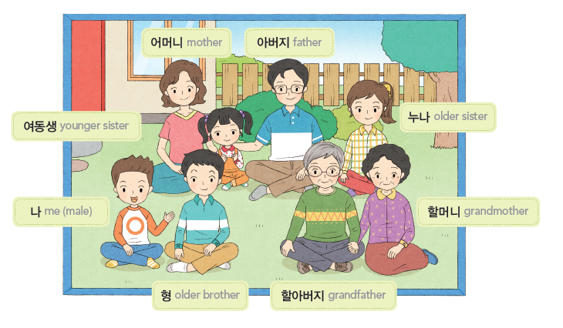
P. 69 어휘 Vocabulary
어휘 Vocabulary
나= Male
재미한국학교협의회 (NAKS)
The National Association for Korean Schools

Slide 7
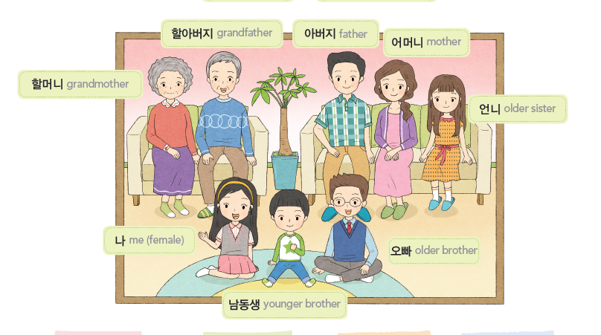
P. 69 어휘 Vocabulary
어휘 Vocabulary
나= Female,girl
재미한국학교협의회 (NAKS)
The National Association for Korean Schools

Slide 8
8과 Quizlet 단어연습
Quizlet 8과 단어 연습하기
우리 동생이에요
https://quizlet.com/_8cpb1t?x=1jqt&i=2raghe/NAKS 퀴즈렛/플래쉬 카드 바로가기
재미한국학교협의회 (NAKS)
The National Association for Korean Schools

Slide 9

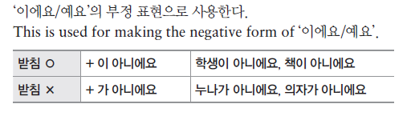
P. 70-71 문법
-이에요/예요?
-이/가 아니에요
재미한국학교협의회 (NAKS)
The National Association for Korean Schools

Slide 10
N[명사]이에요?
받침O
N (명사)
형이에요?
N (명사)
동생이에요?
N (명사)
한국 사람이에요?
재미한국학교협의회 (NAKS)
The National Association for Korean Schools

Slide 11
N[명사]예요?
N (명사)
받침X
누구예요?
N (명사)
받침X
어머니예요?
받침X
N (명사)
오빠예요?
받침X
재미한국학교협의회 (NAKS)
The National Association for Korean Schools

Slide 12
N[명사]이/가 아니에요
‘이에요/예요’의 부정 표현으로 사용한다.
This is used for making the negative form of ‘이에요/예요’.
받침 ○ | + 이 아니에요 | 학생이 아니에요 책이 아니에요
N (명사)
여동생이 아니에요.
받침O
재미한국학교협의회 (NAKS)
The National Association for Korean Schools

Slide 13
N[명사]이/가 아니에요
‘이에요/예요’의 부정 표현으로 사용한다.
This is used for making the negative form of ‘이에요/예요’.
받침 × | + 가 아니에요 | 누나가 아니에요. 의자가 아니에요.
N (명사)
아버지가 아니에요.
받침X
재미한국학교협의회 (NAKS)
The National Association for Korean Schools

Slide 14
-이에요?/예요? -이/가 아니에요
N (명사)
No
N (명사)
어머니예요?
아니요,어머니가 아니에요.
받침X
받침X
N (명사)
No
N (명사)
동생이에요?
아니요,동생이 아니에요.
받침O
받침O
재미한국학교협의회 (NAKS)
The National Association for Korean Schools

Slide 15
이번에는 친구들이 해 봐요
받침 O -이에요?/이 아니에요
받침 X -예요?/가 아니에요
한국 사람________?
아니요, 한국 사람___________.
남동생_____________?
아니요, 남동생_____________.
학생______________?
아니요, 학생______________.
할아버지________?
아니요, 할아버지_________.
언니_____________?
아니요,언니______________.
아버지______________?
아니요, 아버지___________.
재미한국학교협의회 (NAKS)
The National Association for Korean Schools

Slide 16


P. 70 배워 봐요 Let’s learn
문법 및 표현 Grammar & Expression
이에요?/예요?
A
누구예요?
우리 어머니예요.
B
A
형이에요?
네, 우리 형이에요.
B
재미한국학교협의회 (NAKS)
The National Association for Korean Schools

Slide 17
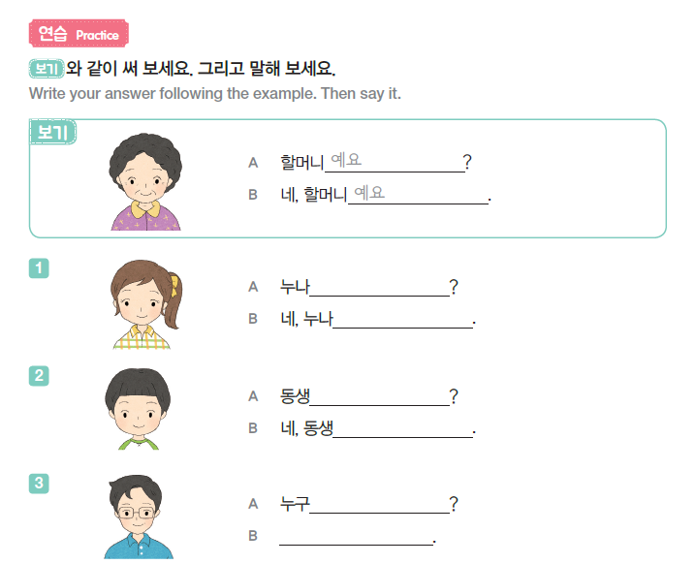
P. 70 배워 봐요 Let’s learn
예요
예요
이에요
이에요
예요
아빠예요
재미한국학교협의회 (NAKS)
The National Association for Korean Schools

Slide 18
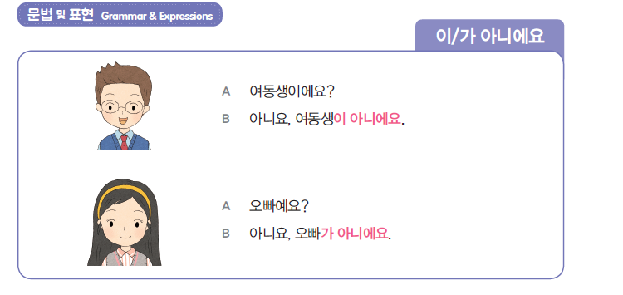
P. 71 배워 봐요 Let’s learn
재미한국학교협의회 (NAKS)
The National Association for Korean Schools

Slide 19
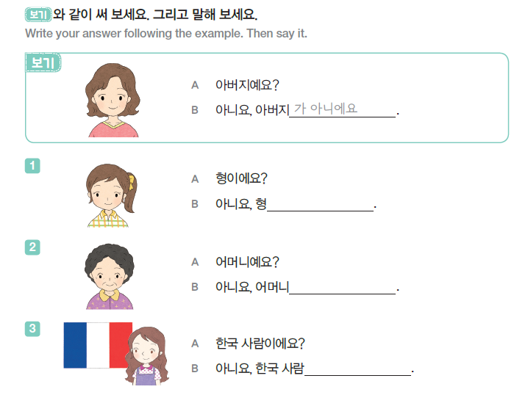
P. 71 배워 봐요 Let’s learn
이 아니에요
가 아니에요
이 아니에요
재미한국학교협의회 (NAKS)
The National Association for Korean Schools

Slide 20
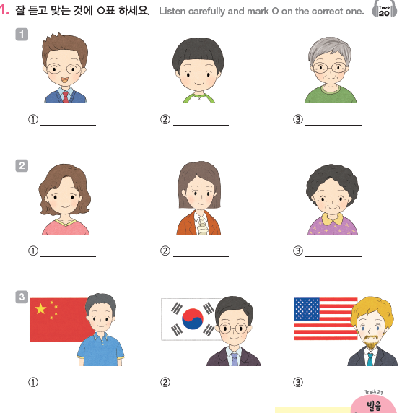

P. 72 들어 봐요 Let’s listen
1. 형이에요 ?
아니요, 동생이에요.
2. 할머니예요?
네, 할머니예요.
3. 중국 사람이에요.
아니요, 한국 사람이에요.
재미한국학교협의회 (NAKS)
The National Association for Korean Schools

Slide 21

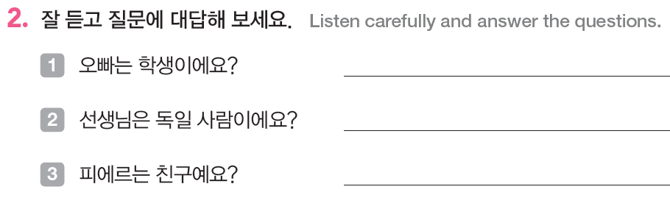
P. 72 들어 봐요 Let’s listen
1. 토마스 : 누구예요 ?
민지 : 우리 오빠예요.
토마스 : 오빠는 학생이에요?
민지 : 네, 학생이에요.
2. 민수 : 누구예요?
세라 : 우리 선생님이에요.
민수 : 선생님은 독일 사람이에요?
세라 : 아니요,한국 사람이에요.
3. 민수 : 누구예요?
이자벨 : 피에르예요.
민수 : 피에르는 친구예요?
이자벨 : 아니요, 동생이에요.
네, 학생이에요.
아니요, 한국 사람이에요.
아니요, 동생이에요.
재미한국학교협의회 (NAKS)
The National Association for Korean Schools

Slide 22
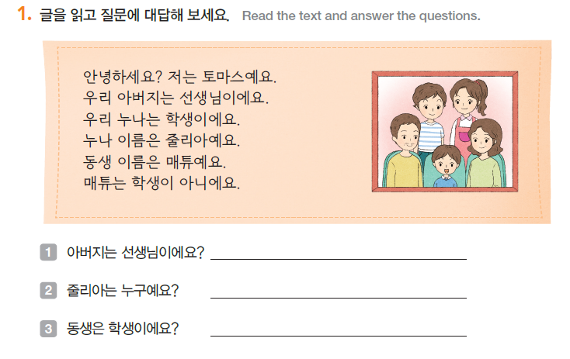
P. 73 읽어 봐요 Let’s Read
네, 선생님이에요.
누나예요.
아니요, 학생이 아니에요.
재미한국학교협의회 (NAKS)
The National Association for Korean Schools

Slide 23
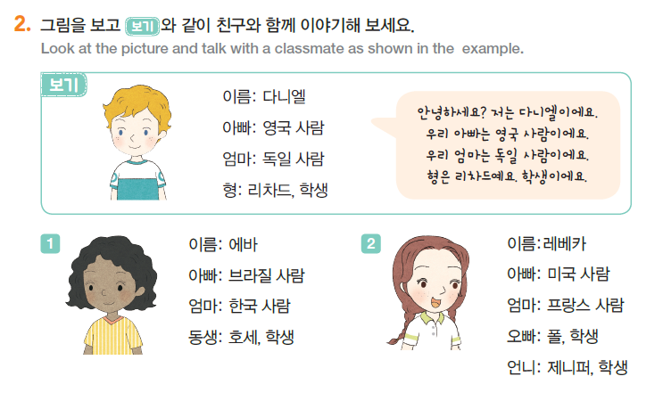
P. 73 읽어 봐요 Let’s Read
재미한국학교협의회 (NAKS)
The National Association for Korean Schools

Slide 24
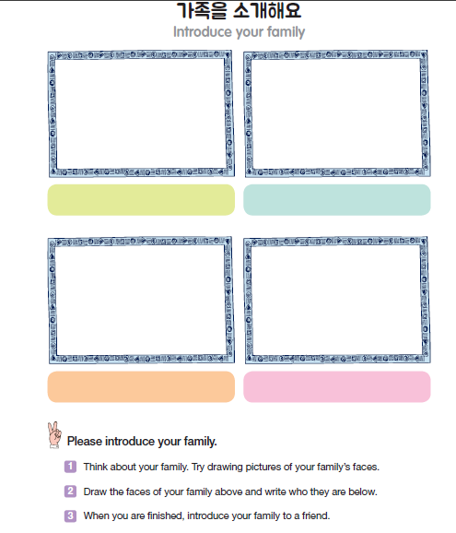
P. 74 함께 해요 Join Us
2

Slide 25

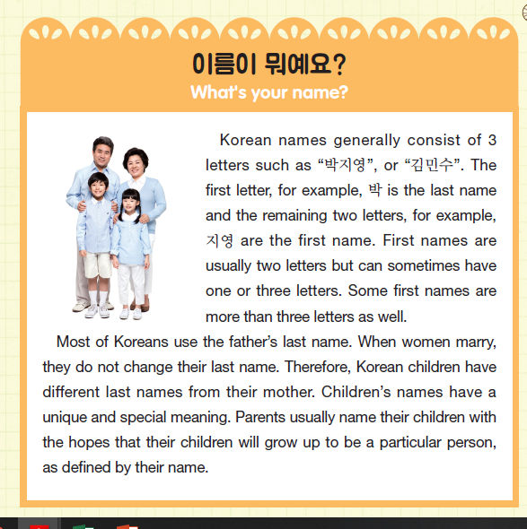
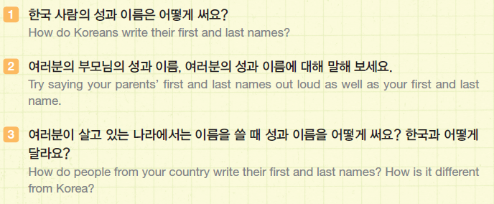
P. 75 문화를 배워요 Let’s Learn Culture

Slide 26
문법 영상
1) N[명사]이에요/예요
https://www.youtube.com/watch?v=xwJADfXcxNA한국어 배우기/문법 바로가기 링크
2) N[명사]이/가 아니에요
https://www.youtube.com/watch?v=WWe8OHP49go/한국어 배우기/문법 바로가기

Slide 27
전래 동화 – 쓰기 숙제
핑크퐁 <팥죽 할머니와 호랑이>
https://www.youtube.com/watch?v=fPh4EyAKI4w
재미한국학교협의회 (NAKS)
The National Association for Korean Schools

Slide 28
전래 동화<팥죽 할머니와 호랑이>
전래동화에 나오는 새 단어 뜻을 알아봅시다.
팥죽-
호랑이-
자라-
지게-
알밤-
쇠똥-
아궁이-
동짓날-
집어던지다-
2.이 동화에서는 호랑이는 왜 할머니를 바로 잡아먹지 않고 살려 뒀나요? In this fairy tale, why didn't the tiger eat the grandmother right away?
3.한국의 동짓날은 언제이고 먹는 음식은 무엇 인가요? When is the Dongjinal (winter solstice) in Korea and what do you eat?

Slide 29
Quizlet 숙제
Quizlet 8과 단어 복습하기
https://quizlet.com/_8cpb1t?x=1jqt&i=2raghe/NAKS 퀴즈렛/플래쉬 카드 바로가기
재미한국학교협의회 (NAKS)
The National Association for Korean Schools

Slide 30
숙제
1. Workbook 8과 P. 36-39
2. Quizlet 단어공부
https://quizlet.com/_8cpb1t?x=1jqt&i=2raghe/NAKS 퀴즈렛/플래쉬 카드 바로가기
3. Worksheets packet
➔선생님께서 내시고자 하는 워크시트를 만드신 후 적어 주세요.
4. 8과 수업 PPT 반복 학습하기
5. 전래 동화 <팥죽 할머니와 호랑이>를 보고 난 후 숙제하기
재미한국학교협의회 (NAKS)
The National Association for Korean Schools

Slide 31
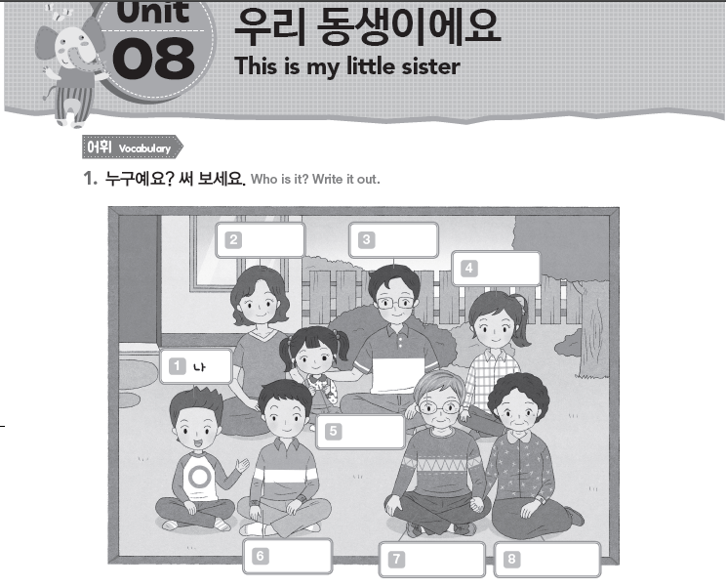
workbook P. 36
엄마
아빠
누나
여동생
형
할아버지
할머니
재미한국학교협의회 (NAKS)
The National Association for Korean Schools

Slide 32
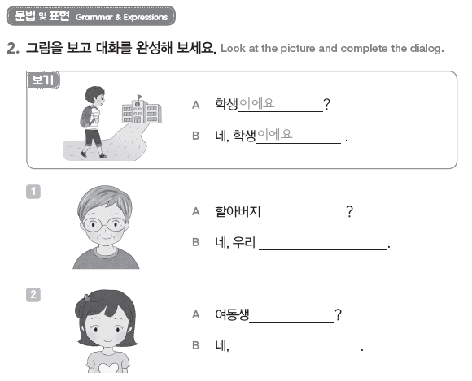
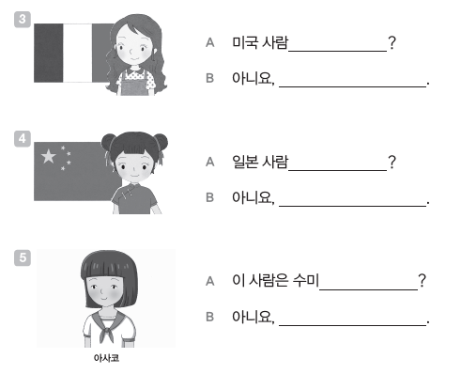
workbook P. 37
이에요?
미국 사람이 아니에요.
이에요?
예요
중국 사람이 아니에요.
할아버지예요
예요
이에요?
수미가 아니에요.
여동생이에요
재미한국학교협의회 (NAKS)
The National Association for Korean Schools

Slide 33
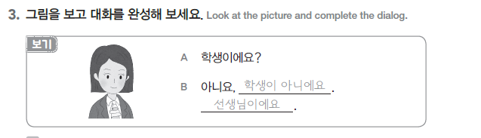
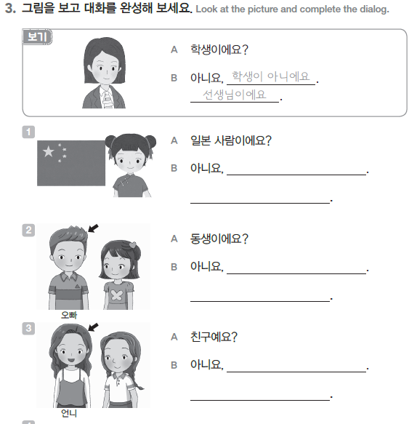
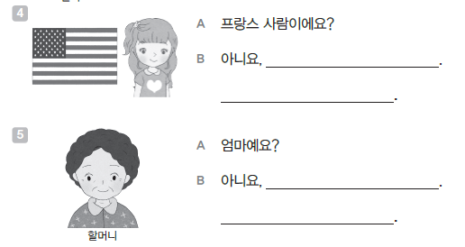
workbook P. 38
일본 사람이 아니에요.
중국사람이에요.
프랑스 사람이 아니에요. 미국 사람이에요.
동생이 아니에요.
오빠예요.
엄마가 아니에요. 할머니예요.
친구가 아니에요.
언니예요.
재미한국학교협의회 (NAKS)
The National Association for Korean Schools

Slide 34
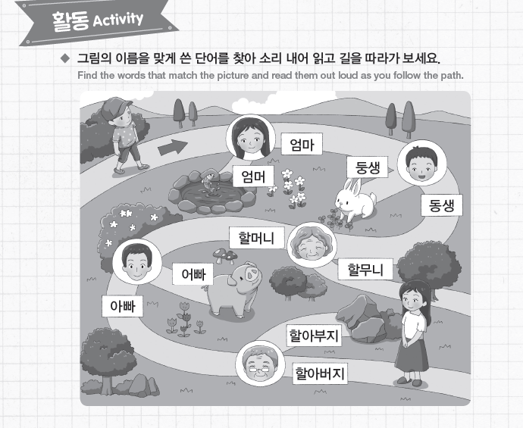
workbook P. 39
재미한국학교협의회 (NAKS)
The National Association for Korean Schools

Slide 35
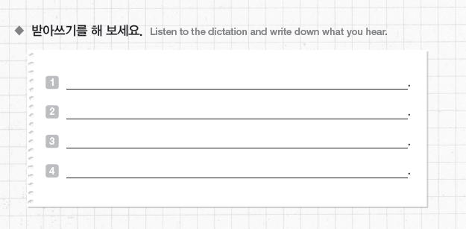
workbook P. 39
재미한국학교협의회 (NAKS)
The National Association for Korean Schools

Slide 36

수고하셨습니다!
재미한국학교협의회 (NAKS)
The National Association for Korean Schools

Slide 37
Reference
재외동포를 위한 한국어 1-1 (영어권)
재외동포를 위한 한국어 1-1 (범용)
핑크퐁<팥죽 할머니와 호랑이>
https://www.youtube.com/watch?v=fPh4EyAKI4w
베이직코리안
https://www.youtube.com/watch?v=xwJADfXcxNA
https://www.youtube.com/watch?v=WWe8OHP49go
재미한국학교협의회 (NAKS)
The National Association for Korean Schools

